Slide 1
Les possessifs
Adjectifs et pronoms

Slide 2
L’adjectif possessif est un déterminant du nom, comme un article :
C’est un livre, le livre que nous lisons, notre livre.
Le pronom possessif remplace un nom et son adjectif possessif :
C’est notre livre, pas le vôtre (votre livre)

Slide 3
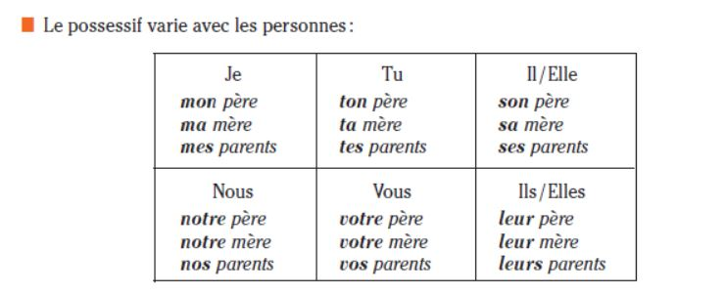
Le possessif dépend de la personne qui possède et de son nombre, et de l’objet possédé (s’il y en a un ou plusieurs, s’il est du genre féminin ou masculin).

Slide 4
On -> notre / nos Ce soir on a rendez-vous avec nos amis australiens
On -> son Quand on est jeune, on pense à son futur, mais pas tout le temps !
ATTENTION à bien distinguer leur (il y a plusieurs possesseurs, l’objet est singulier) de leurs (il y a plusieurs possesseurs, l’objet est pluriel).

Slide 5
Exemples
J’ai un sac. C’est mon sac.
Elle a une voiture. C’est sa voiture.
Il a une moto. C’est sa moto.
Il a beaucoup de livres. Ce sont ses livres.
Tu as trois enfants. Ce sont tes enfants.
Vous avez une jolie photo. C’est votre photo.
Nous avons quatre stylos. Ce sont nos stylos.
Elles ont des bouteilles. Ce sont leurs bouteilles.

Slide 6
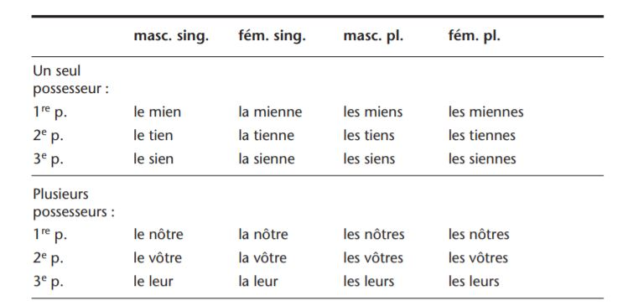
Le pronom possessif

Slide 7
Remarques
Remarquez l’accent circonflexe sur les pronoms possessifs nôtre et vôtre qui les distingue des adjectifs possessifs notre et votre.
Remarquez la différence de prononciation: notre, votre (adjectifs) -> o ouvert ; nôtre et vôtre (pronoms) -> o fermé.
Quand le pronom possessif est précédé des prépositions à ou de, le pronom s’articule : le mien, au mien, du mien…

Slide 8
Être à
Pour exprimer la possession, on emploie aussi être + à + nom / pronom tonique*
Exemple : Ce livre est à Corinne ? – Non, il est à moi.
Ces dessins sont à eux ? – Non, ils sont à mon frère.
*les pronoms toniques sont : moi, toi, elle, lui, nous, vous, eux, elles.

Slide 9
Pronom démonstratif + de + nom
La possession s’exprime également en employant le pronom démonstratif + de + nom
Exemples : C’est ta voiture ? – Non, c’est celle de Gabriel.
Ce grand immeuble, c’est celui de la mairie.

Slide 10
Exercices

Slide 11
L’adjectif possessif + h
Adjectif possessif féminin devant h muet -> mon, ton, son
Adjectif possessif devant h non-muet -> ma,ta, sa

